Slide 1
Plans Sp. z o.o.
email:plans@plans.com.pl
tel. 603 590 726
Układy prądu stałego
dr inż. Zbigniew Zdun
† dr inż. Krzysztof Księżyk
mgr inż. Tomasz Zdun
Notes:
Strona tytułowa

Slide 2
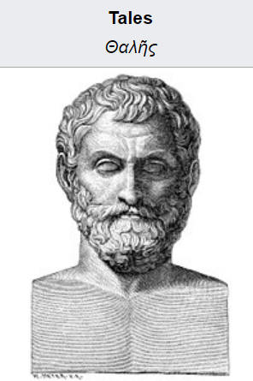
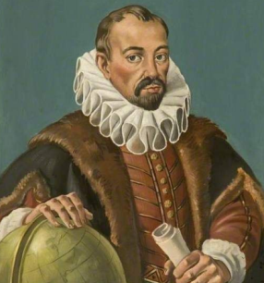
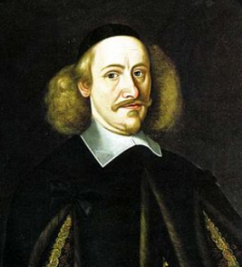
Historia elektryczności
600 r. pne – teoria Talesa z Miletu
Podczas pocierania kilku obiektów o siebie może wywołać elektryzowanie
1600 r. – Gilbert (Cambridge)
Wytworzył iskry elektryczne przez pocieranie bursztynu
1660 r. – Guericke (Magdeburg)
Wynalazł elektrostatyczny generator (iskry)
Zdefiniował izolatory i przewodniki

Slide 3
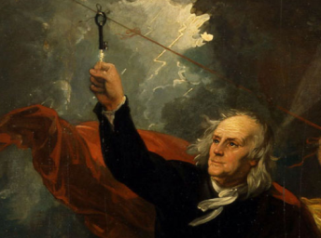
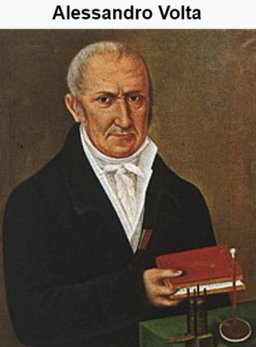
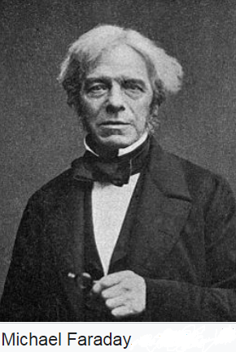
Historia elektryczności
Benjamin Franklin 1706 – 1790 twórca USA
Podczas burz puszczał latawce – łapał elektryczność z chmur
Udowodnił, że chmury są pełne energii elektrycznej
Wynalazł piorunochron
1800 r. – Alessandro Volta (Como, Włochy)
Zbudował pierwsze ogniwo z dwóch płytek
miedzianej i cynowej zanurzonych w słonej wodzie
1821r. – Michel Faraday (Anglia)
Wokół przewodu w którym płynie prąd wytwarza się pole elektromagnetyczne – teoria pola elektromagnetycznego.
Prądnica prądu stałego – dysk Faradaya

Slide 4
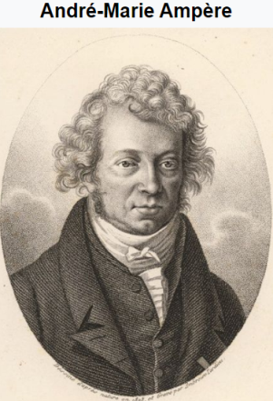
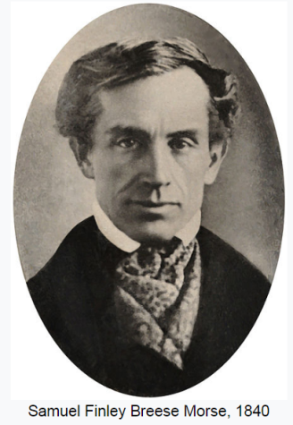
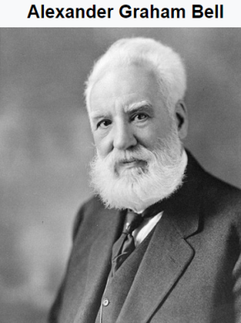
Historia elektryczności
1821r. – Andre-Marie Ampère (Lyon Francja)
Jeśli w dwóch przewodach płynie prąd to powstają siły (odpychania lub przyciągania) Teoria elektromagnetyzmu
Solenoid (cewka magnetyczna) – zastosowanie telegraf
1837r. – Morse (Charleston, Massachutes)
Telegraf oparty na prostym systemie kropek i kresek
Alfabet Morse’a
W1859 r., efekt magnetyczny potężnego rozbłysku słonecznego dotarł do powierzchni Ziemi, powodując rozległe awarie w sieci telegraficznej.
1876r. – Aleksander Bell (Edynburg, Szkocja, USA)
Opatentował telefon (Gray się spóźnił)
Dwa elektromagnesy z cienkimi metalowymi membranami

Slide 5
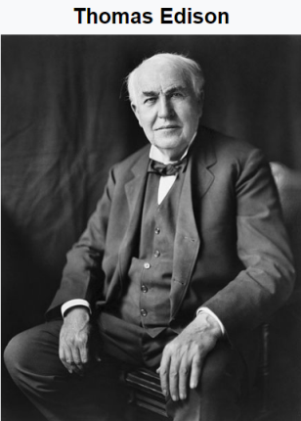
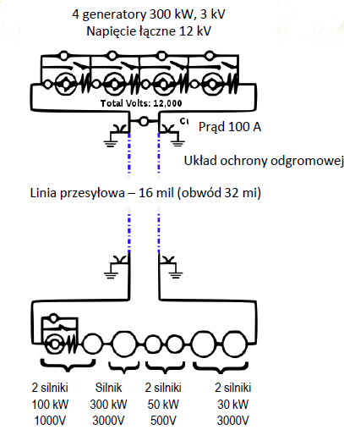
Thomas Edison, Ohio, USA (1847 -1931)
1876 – zbudował mikrofon węglowy 1878 – zbudował ”phonograf”
1879 – opatentował lampę żarową - żarówkę
1878 – założył ”Edison Electric Company”
oświetlenie eletryczne kontra gazowe
1878 – pierwszy system dystrybucji oparty na generatorach prądu stałego 110 V
Pearl Street Station zasila 60 odbiorców na Manhattanie
Systemy oświetleniowe:
Nowy Jork
Philadelfia
Montreal
Londyn
Największy układ przesyłowy DC 3kV, 25 km, 1,2MW
1882r – Linia przesyłowa DC 3 kV, 57 km
Miesbach Monachium 2kV, 57 km,
zasila sztuczny wodospad
wystawy elektrotechnicznej

Slide 6
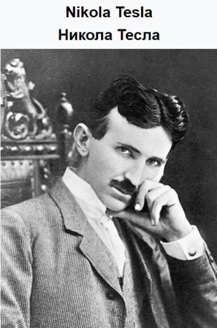
Nikola Tesla 1856 – 1943 (Serbia, Graz, Francja, USA)
1887 – 1889r. – patenty:
układ trójfazowy
transformator, autotransformator
silnik i generator prądu przemiennego
radio
do 1876 – pracował u Edisona (Francja, USA)
Edison nie wypłacił obiecanej premii za udoskolenia
1876 – 1887 bez prac kopie rowy
1876 Tesla Electric Light Company
pomoc Western Union Telegraph Company
Buduje i-szy układ przesyłowy AC
zasila stacje kolejowe Western Union
północny wschód USA
Olbrzymi sukces – dalsze instalacje systemów AC

Slide 7
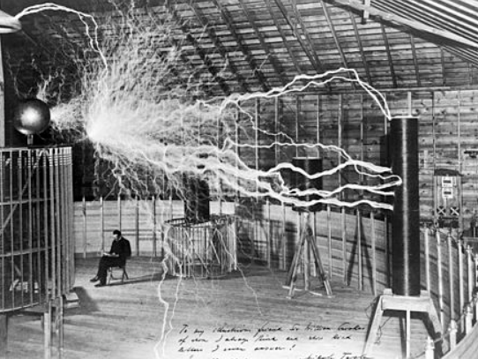
Walka prądów
Edison rozpoczyna kampanię przeciwko AC
Prąd AC jest niebezpieczny
Spala prądem słonia
Tesla
prąd przemienny nie jest zagrożeniem
trzeba umieć się z nim obchodzić
Buduje krzesło elektryczne
General Electric:
Teslę zmusiły do sprzedaży patentów do GE
Edisona zmusiły do przejścia na AC
Edison Electric Company
Tesla Electric Light Company
BANKRUCI

Slide 8
100 lat później

Slide 9
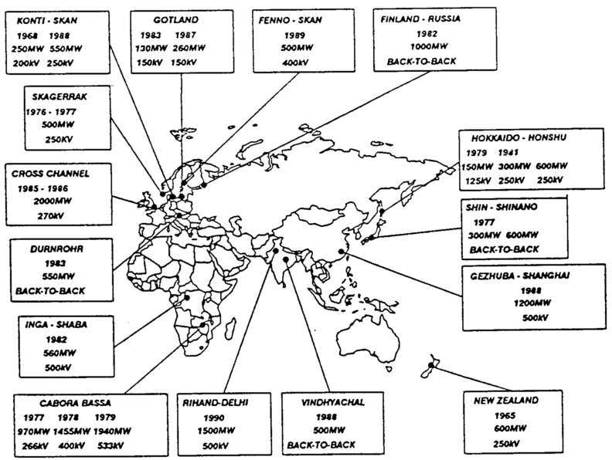
Instalacje w Europie, Afryce i Azji

Slide 10
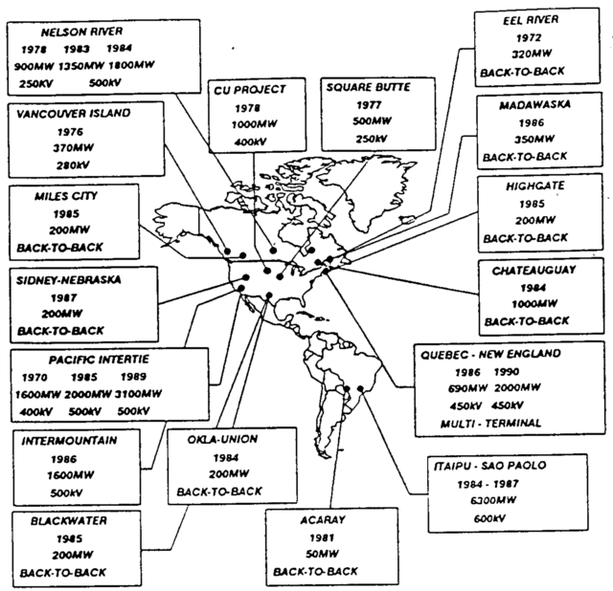
Instalacje w Ameryce

Slide 11
Dlaczego prąd stały
1. Zasilanie wysp na morzu
– kabel -> duże pojemności
prądy doziemne ograniczają przepływ mocy czynnej
2. Połączenia asynchroniczne
– łączenie dużych systemów
– łączenie systemów o różnych częstotliwościach 50 Hz – 60 Hz
3. Przesył dużych mocy na duże odległosci
– AC -> duże koszty budowy linii trójfazowych
– AC -> prądy ładowania ograniczają przesył mocy czynnej
– AC -> większe straty mocy czynnej (ulot)

Slide 12
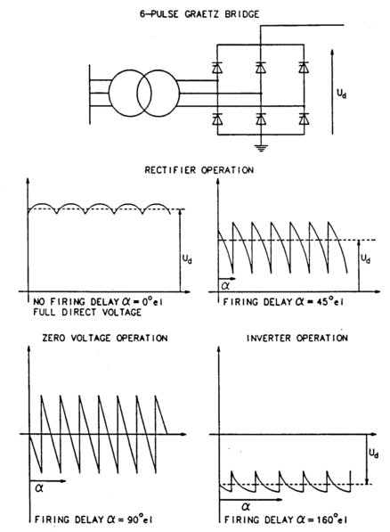
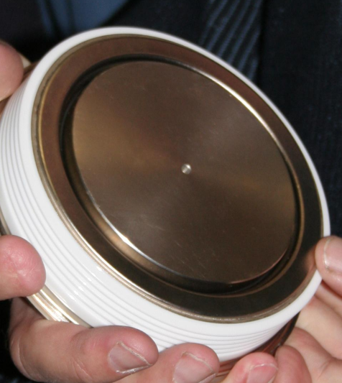
Zasada działania przekształtnika AC-DC

Slide 13
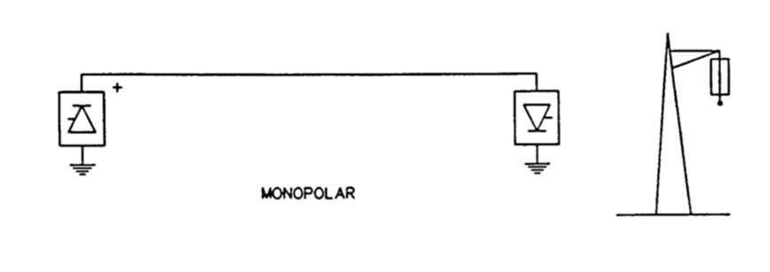
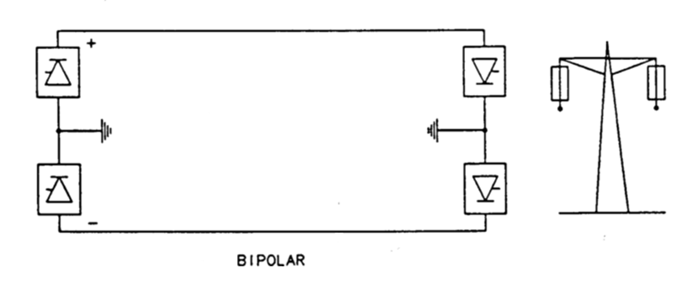
Typowe układy przesyłowe HVDC

Slide 14
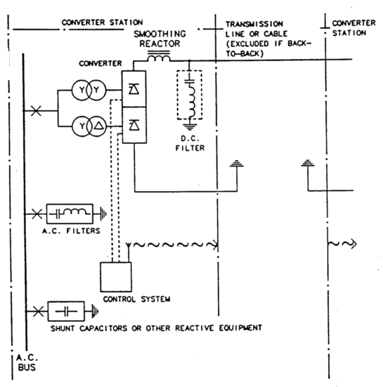
Stacja przekształtnikowa

Slide 15
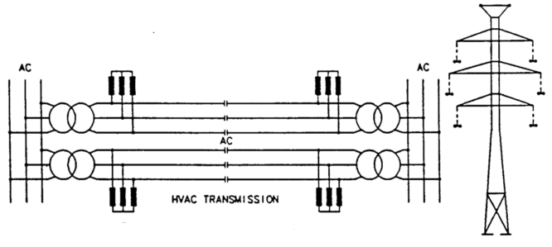
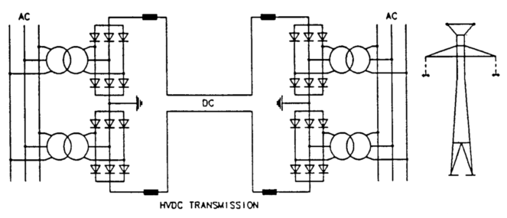
Porównanie układu przesyłowego HVAC z HVDC

Slide 16
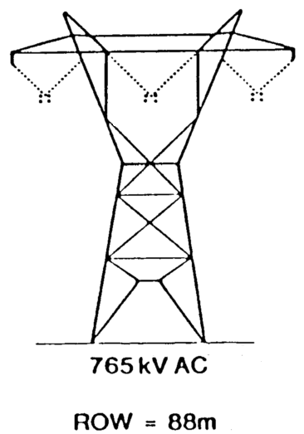
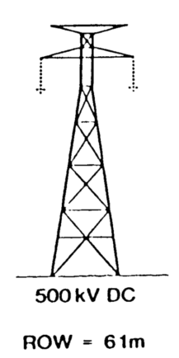
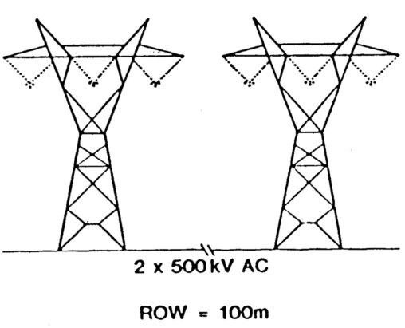
Linie przesyłowe AC i DC

Slide 17
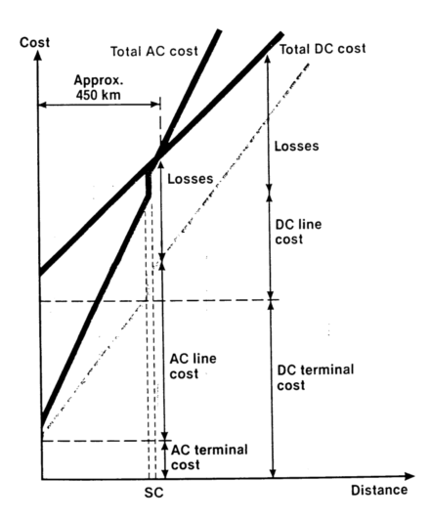
Porównanie kosztów przesyłu HVAC z HVDC

Slide 18
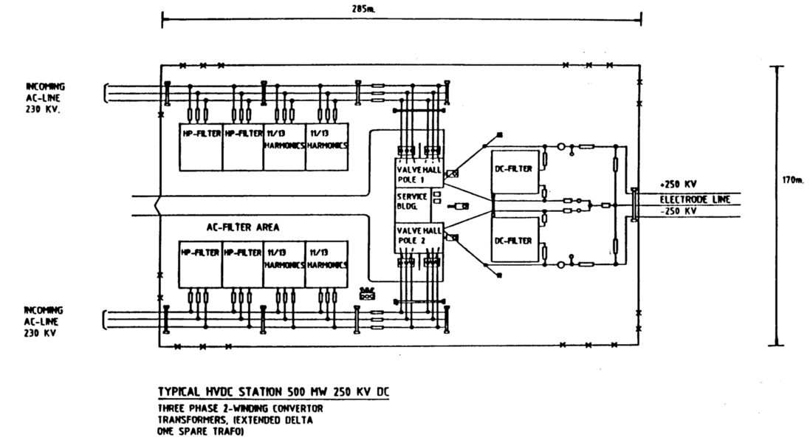
Stacja HVAC/HVDC 500 MW
AC: 2 Linie 230 kV, DC: 500 MW ± 250 kV – teren: 285m x 170 m = ~5 ha

Slide 19
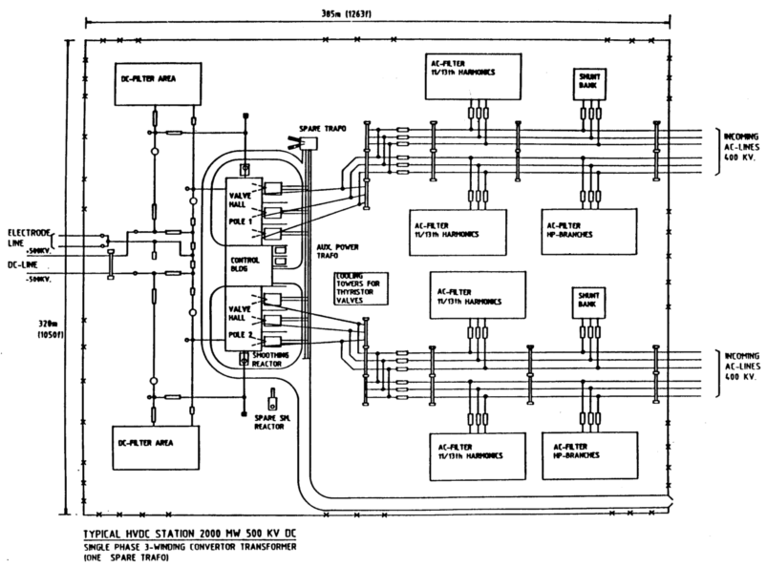
Stacja HVAC/HVDC 2000 MW
AC: 2 Linie 400 kV, DC: 2000 MW ±500 kV – teren: 320m x 305 m = ~10 ha

Slide 20
Wady HVDC
1. Duży koszt budowy stacji przekształtnikowych
2. Wyższe harmoniczne
3. Trudniejsze rozłączanie obwodów prądu stałego

Slide 21
Dane wybranych układów przesyłowych prądu stałego
Nazwa | Rok | Moc | Napięcie | Długość
- | - | MW | kV | km
GOTLAND 1 | 1954 | 20 | 100 | 96 kabel
ENGLISH CHANNEL | 1961/1986 | 2000 | ±270 | 73 kabel
SAKUMA | 1965 | 300 | 2x125 | 50Hz/60Hz
SARDINIA | 1967 | 200 | 200 | 290 nap.+116 kabel
PACIFIC INTERTIE | 1970/2005 | 2000 | ±500 | 1362 nap.
CAHORA BASSA | 1977 | 1930 | ±533 | 1420 nap.
INGA SHABA | 1982 | 550 | ±500 | 1700 nap.
INTERMOUTAIN | 1986/2010 | 2400 | ±500 | 785 nap.
GEZHOUB-SHANGHAI | 1989 | 1200 | ±500 | 1046 nap.
SWEPOLLINK | 2000 | 600 | 450 | 234 kabel

Slide 22
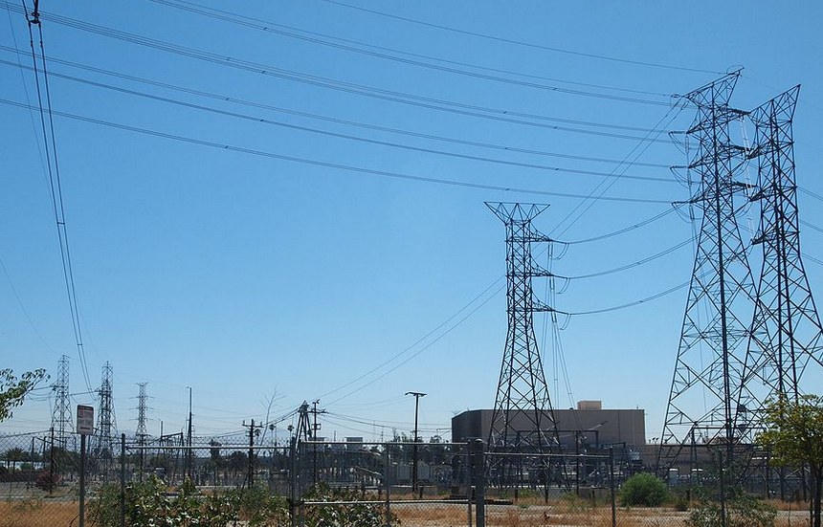
PACIFIC INTERTIE 1362 km ±500 kV 3100 MW USA

Slide 23
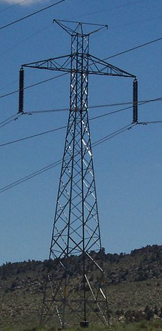
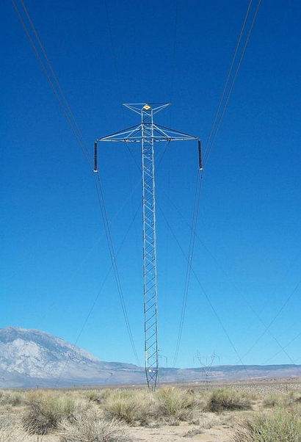
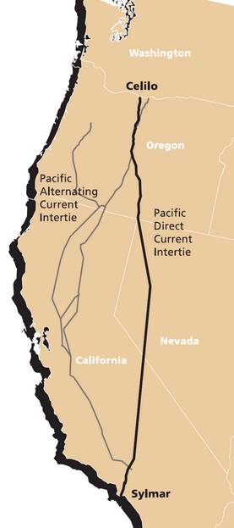
PACIFIC INTERTIE 1362 km ±500 kV 3100 MW USA

Slide 24
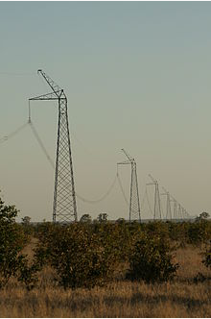
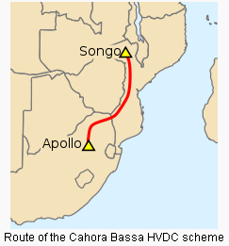
CAHORA BASSA 1420km ±533 kV 1930 MW (Mozambik - RPA)

Slide 25
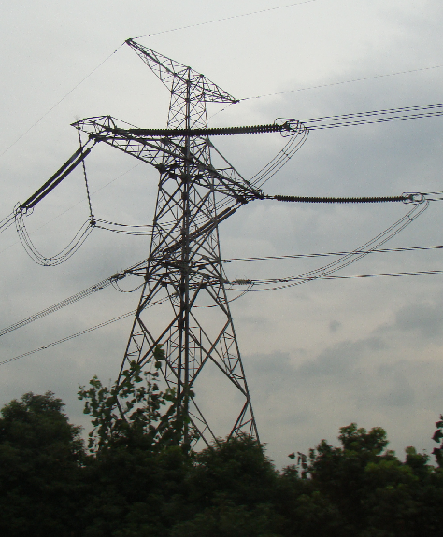
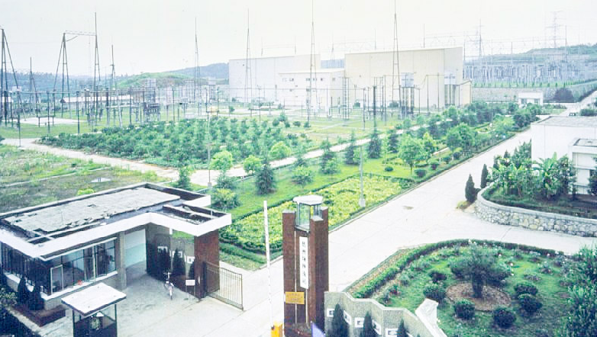
GEZHOUBA-SHANGHAI 1046 km ±500 kV 1200 MW (Chiny)

Slide 26
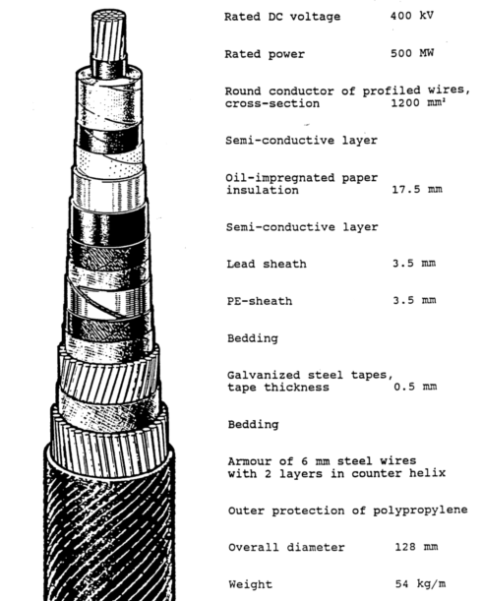
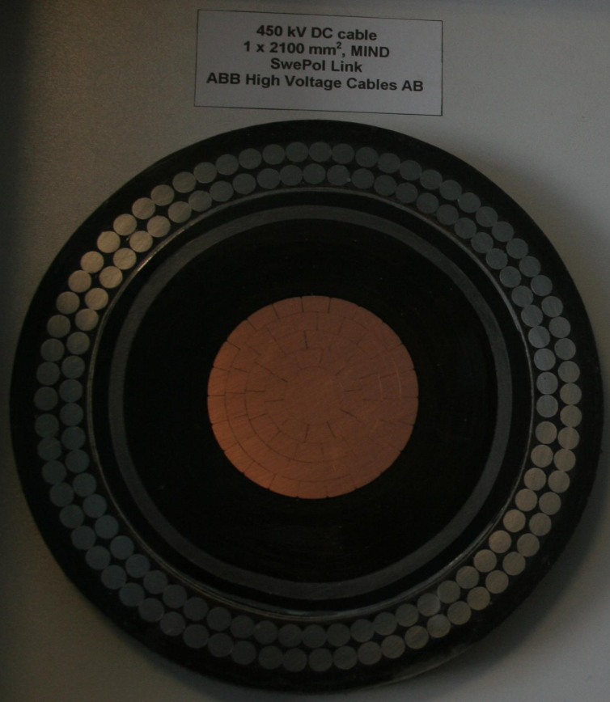
Kabel DC 450 kV 600 MW

Slide 27
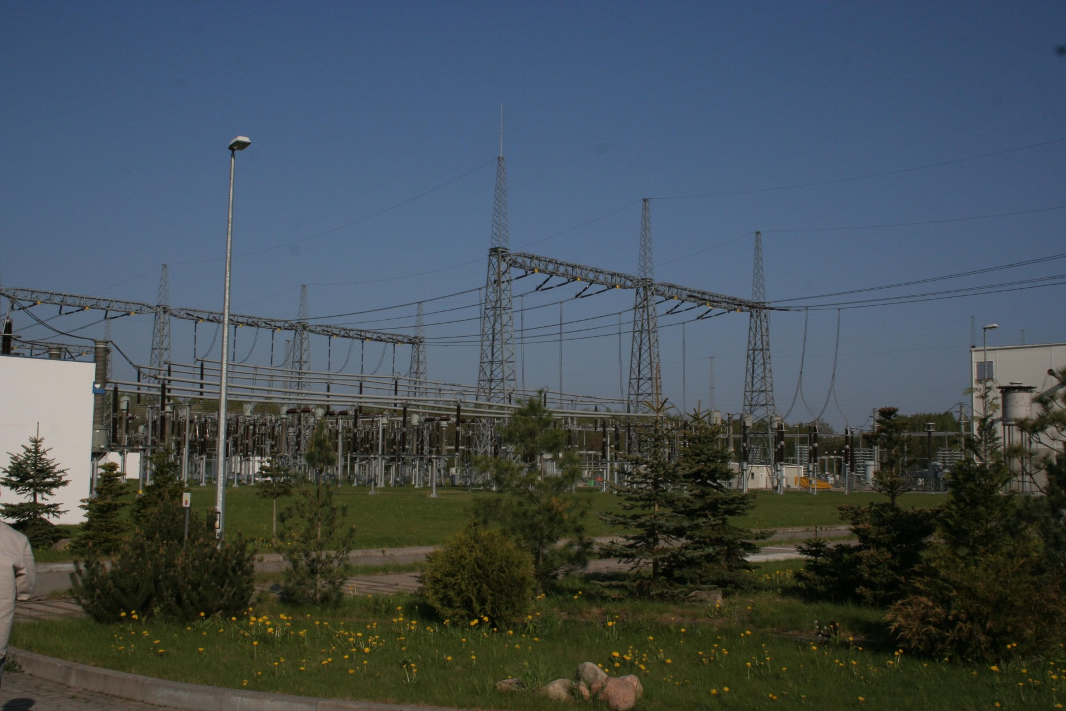
Stacja 400 kV Słupsk (Wierzbięcino)

Slide 28
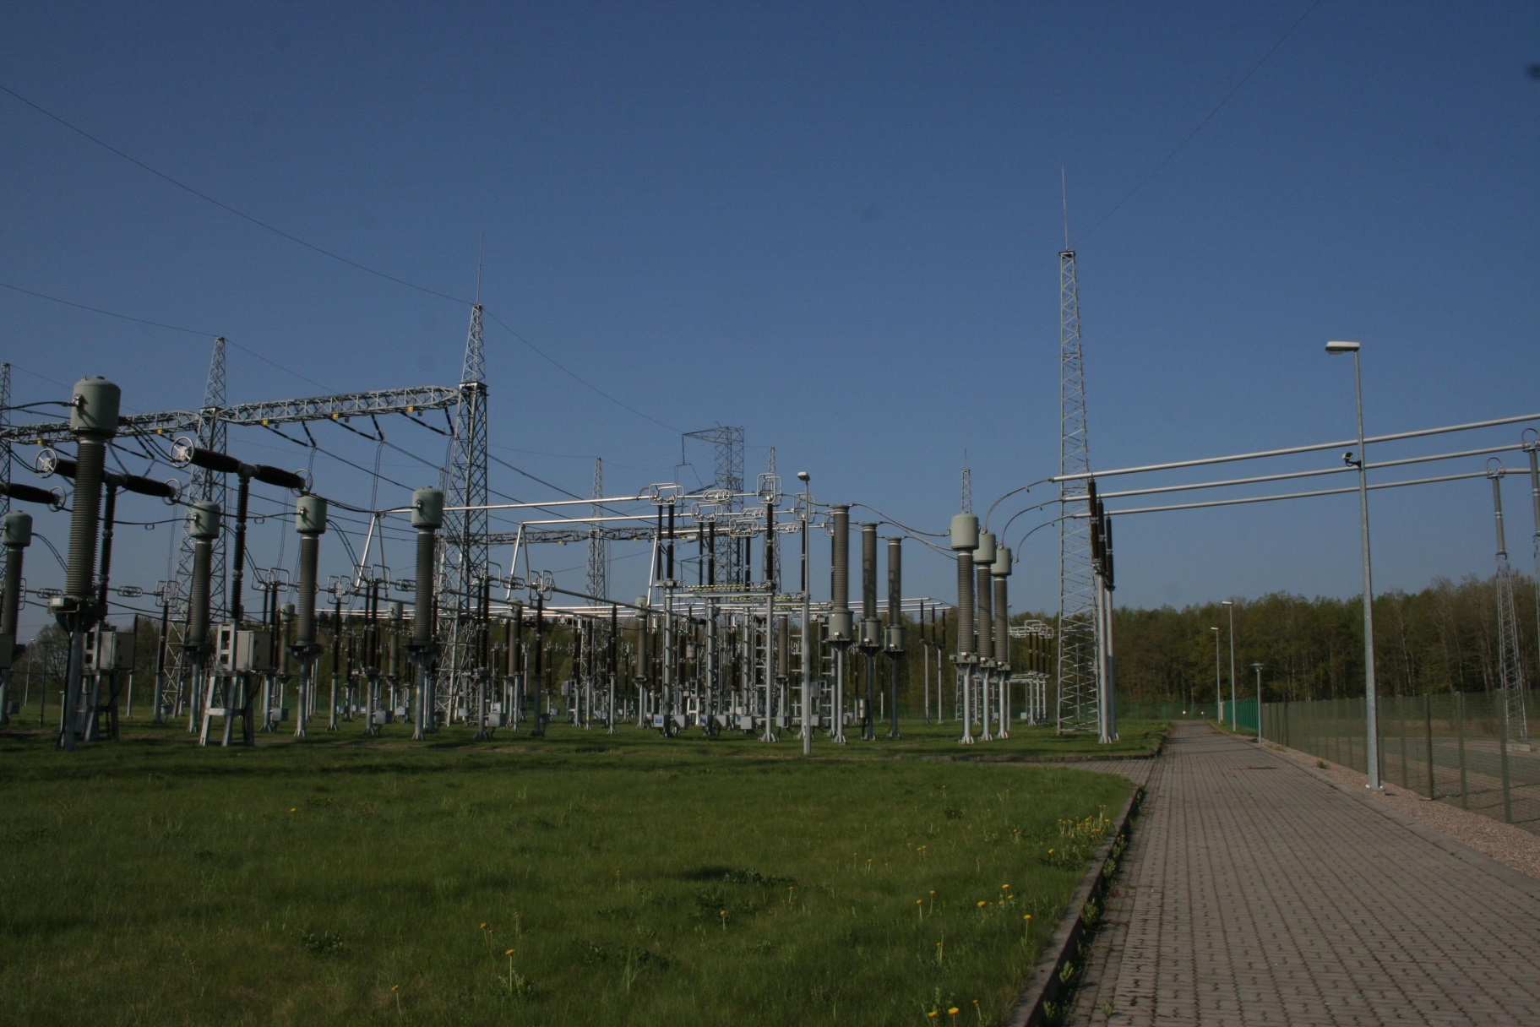
Szyny rurowe do części DC

Slide 29
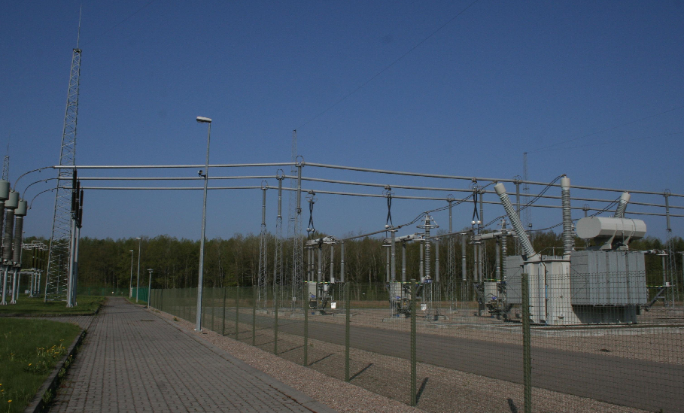
Dławik 120 Mvar 400kV

Slide 30
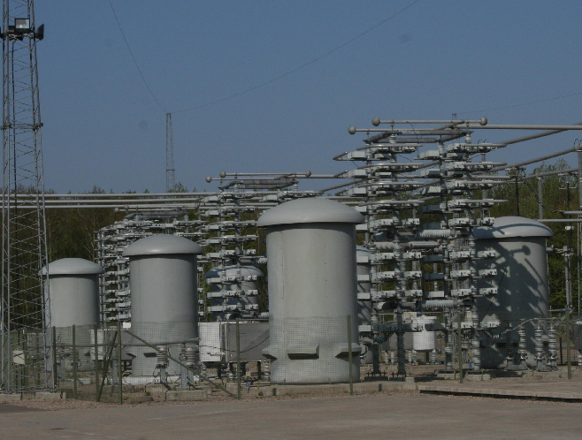
Filtry wyższych harmonicznych i baterie kondensatorów (80 Mvar, 400kV)

Slide 31
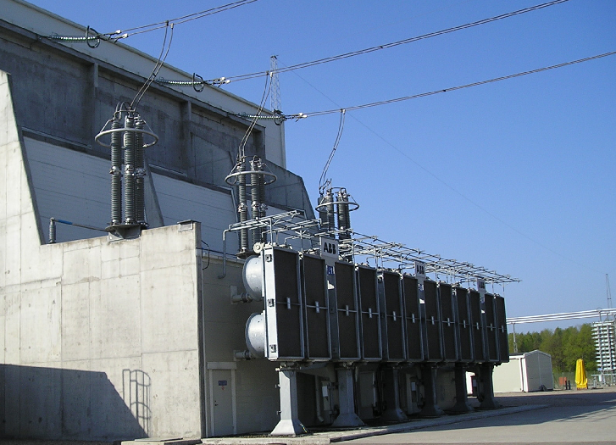
Transformatory zasilające mostek tyrysorowy

Slide 32
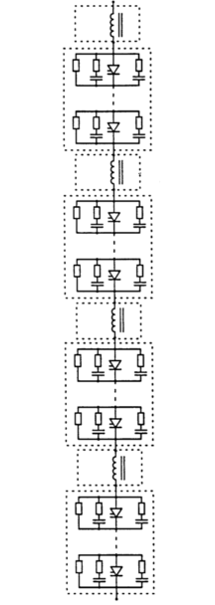
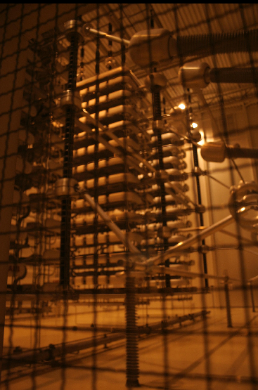
Słupsk Mostek DC
. . .
Słupsk – Storno 254 km (kabel)
450 kV , 600 MW (792 tyrystory)

Slide 33
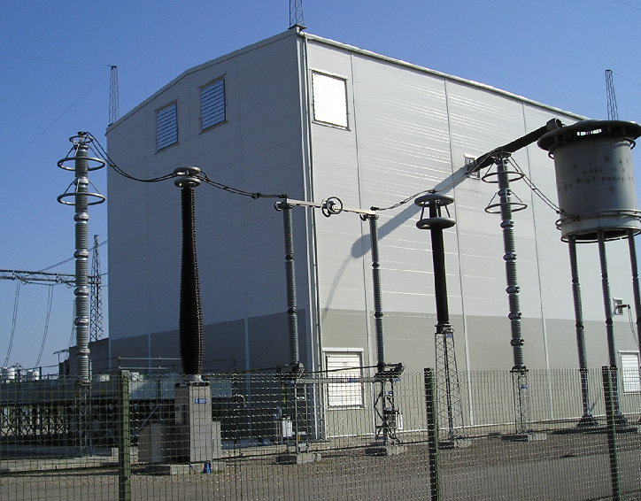
Wyprowadzenie DC do głowicy kablowej

Slide 34
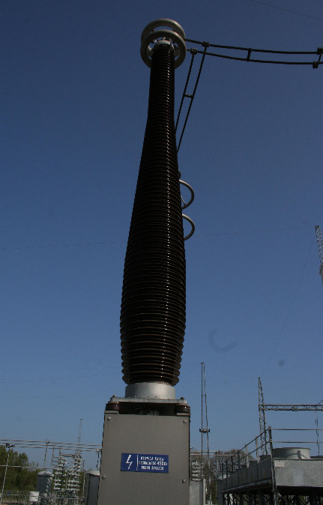
Głowica kabla DC Slupsk - Stärnö

Slide 35
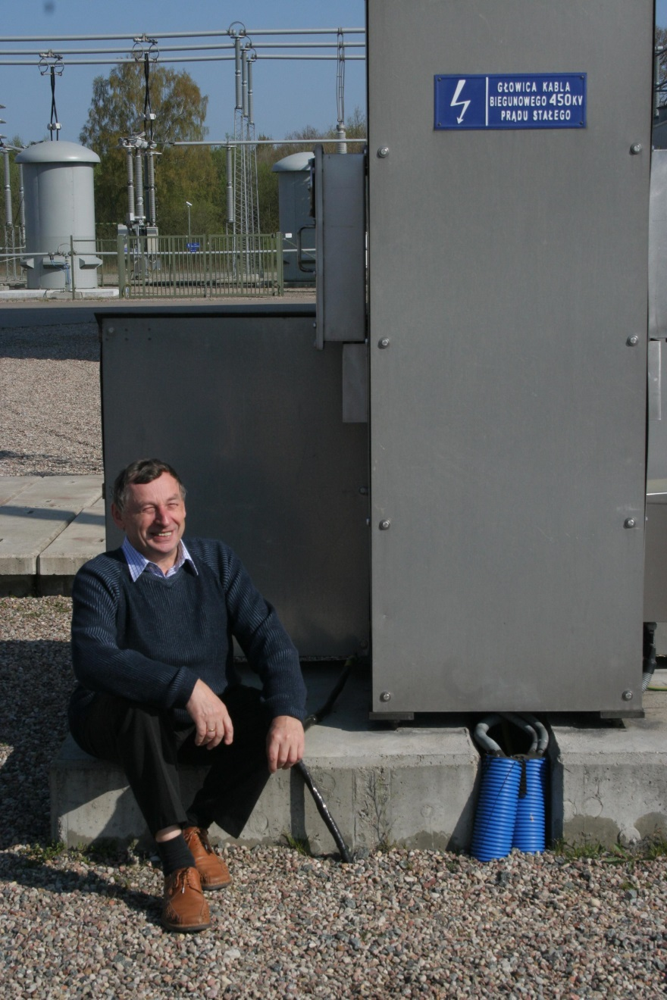
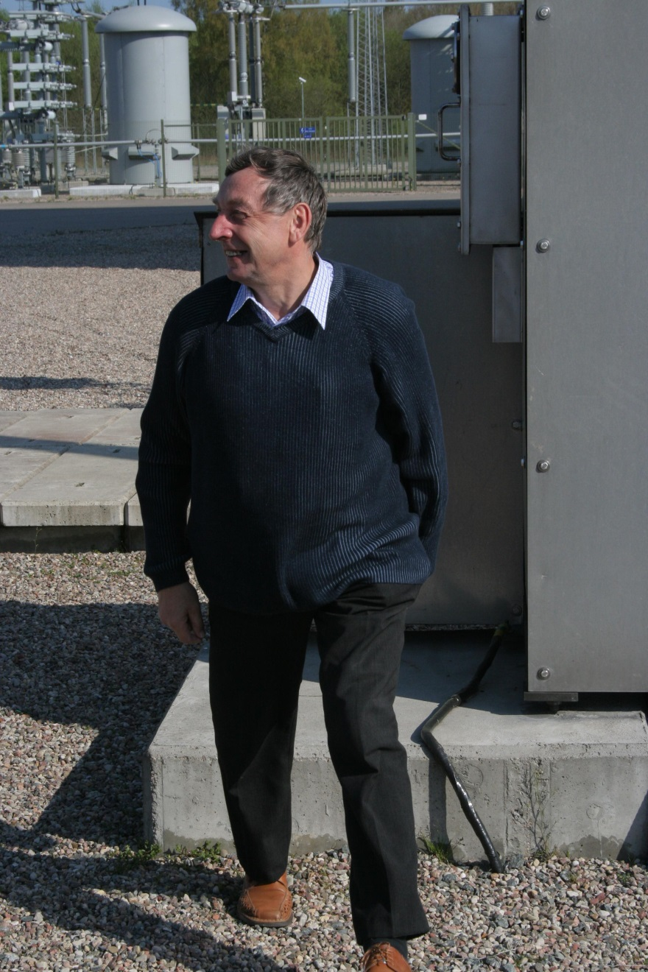
SwePolLink 239 km 450 kV 600 MW Slupsk - Stärnö
Przesyłanie energii elektrycznej
Wykład 16
Układy prądu stałego
Dziękuję za uwagę

